Slide 1
ПРОГРАММИРОВАНИЕ В ИНТЕРНЕТ

Slide 2
Компьютерные сети
Компьютерная сеть — это два или более компьютера, обменивающихся информацией по линиям связи.
Компьютерная сеть позволяет:
1) передавать информацию между компьютерами;
2) совместно использовать ресурсы (принтеры, хранилища данных и т.д.).

Slide 3
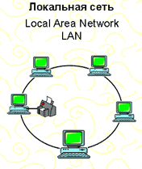
Сети бывают:
– локальные – объединяют компьютеры, находящиеся недалеко друг от друга (в одной и/или разных комнатах одного здания и т.п.);

Slide 4
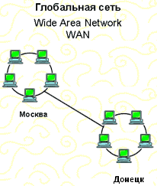
– глобальные – компьютеры могут находиться в разных городах и странах.
Глобальные сети, как правило, объединяют несколько локальных сетей.

Slide 5
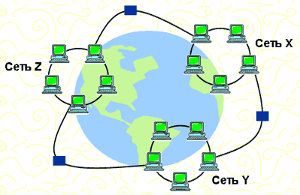
Понятие Internet
Internet (Интернет) – это сеть сетей, способная передавать информацию из любой точки земного шара в любую другую точку

Slide 6
Основные концепции сети Internet начали разрабатывать начале 1960-х гг.
Первая передача данных по Интернету между компьютером Калифорнийского университета в Лос-Анджелесе и одним из компьютеров Стэнфордского исследовательского института состоялась в 1969 г. (компьютер завис, как только дошел до буквы G в слове «LOGIN»).
Пользователями раннего Интернета были представители научных, военных и правительственных кругов.

Slide 7
В 1969 г. интернет-сообщество состояло из 4х компьютеров, в 1981 – из менее 200 больших вычислительных машин.
Сегодня во Всемирной сети гораздо более 100 миллионов Web-сайтов.

Slide 8
Считается, что Internet не имеет своего официального владельца. Это добровольная ассоциация различных сетей.
Существуют только организации, которые координируют регистрацию новых пользователей в сети.
Техническую сторону организации сети контролирует Федеральный сетевой совет (FNC).
FNC 24.10.1995 принял официальное определение термина «Интернет».

Slide 9
Internet – это глобальная компьютерная система, которая:
- логически взаимосвязана пространством глобальных уникальных адресов (каждый компьютер, подключаемый к сети, имеет свой уникальный адрес);
- способна поддерживать коммуникации (обмен информацией);
- обеспечивает работу высокоуровневых сервисов (служб), например, WWW, электронная почта, телеконференции, разговоры в сети и другие.

Slide 10
В узлах сети располагаются компьютеры (серверы, хосты), которые содержат информационные ресурсы.
Информационные ресурсы: базы данных, информация из газет и журналов, файлы, программы, Web-страницы и т.д.
Компьютер сервер предоставляет услуги другим компьютерам, запрашивающим информацию, которые называют клиентами (пользователями, абонентами).
Работа в Internet предполагает наличие передатчика информации, приемника и канала связи между ними.

Slide 11
Internet предоставляет пользователям информационные и коммуникационные услуги.
Информационные услуги:
- доступ к информационным ресурсам сети;
- размещение собственной информации в сети.
Коммуникационные услуги:
- обмен информацией в отсроченном режиме (e-mail и т.п.);
- обмен в режиме реального времени.

Slide 12
Протоколы передачи информации в Internet
Для взаимодействия между собой программ в Internet используют протоколы.
Протокол — это набор правил и соглашений, используемых при передаче данных.
Основополагающий протокол сети Internet – TCP/IP.
TCP/IP это два различных протокола, тесно связанных между собой.
TCP (Transmission Control Protocol) — протокол управления передачей.

Slide 13
Он определяет, каким образом информация должна быть разбита на пакеты и отправлена по каналам связи.
TCP располагает пакеты в нужном порядке, а также проверяет каждый пакет на наличие ошибок при передаче.
Каждый информационный пакет содержит IP-адреса (IP – Internet Protocol) компьютера-отправителя и компьютера-получателя.
Компьютеры-маршрутизаторы, используя IP-адреса, направляют информационные пакеты к указанному в них получателю.

Slide 14
Название протокола | Расшифровка | Назначение
HTTP | Hyper Text Transfer Protocol | Протокол передачи гипертекста
FTP | File Transfer Protocol | протокол передачи файлов
SMTP | Simple Mail Transfer Protocol | Простой протокол отправки электронных писем
POP3 | Post Office Protocol 3 | Протокол получения электронных писем
NNTP | News Net Transfer Protocol | Протокол новостных статей

Slide 15
Адреса компьютеров в Internet
каждый компьютер, подключенный к сети Internet имеет свой уникальный IP-адрес.
IP-адрес — это уникальный номер, однозначно идентифицирующий компьютер в Internet.
IP-адрес представляет собой четыре числа (октета), разделенные точками, например, 5.153.173.17
Первое число – номер наиболее крупной сети в составе Интернет, последнее – номер конкретного компьютера. Второе и третье число обозначают участки сети, например, региональную и локальную сеть.

Slide 16
Сейчас одновременно существуют две версии IP-протокола: IPv4 (32 бита) и IPv6 (128 бит).
Необходимость разработки IPv6: угроза исчерпания адресов.
Адресное пространство IPv4: 4,3 миллиарда адресов.
IPv6 разработан в конце 1990-х и поддерживает примерно 3,4×10^38 (340 секстиллионов) уникальных адресов.
8 июня 2011 года - «Всемирный день IPv6», первое включение IPv6 во всех основных сервисах на 24 часа.

Slide 17
Система доменных имён (DNS)
Система доменных имён (Domain Name System, DNS) – система, которая сопоставляет IP-адресу символьное имя.
Система адресов DNS имеет древовидную структуру.
Узлы этой структуры называются доменами.
Каждый домен может содержать множество «подчиненных» доменов.
Дерево DNS принято делить по уровням: первый, второй, третий и так далее.

Slide 18
Система начинается с единственного корневого домена (нулевой уровень).
Чем «выше» уровень домена, тем правее он записывается в строке адреса.
www.donntu.org.
www.donntu.org
www.pi.conf.donntu.org
Домены первого (верхнего) уровня (TLD) делятся на домены стран (ccTLD), домены общего назначения (gTLD) и служебные (iTLD).

Slide 19
Домены стран или территорий: ru, us, uk, cat (Каталония), asia и т.п.
Домены общего назначения:
СОМ – собственно домены общего назначения (от common);
EDU – сеть учебных заведений и учреждений образования;
GOV – правительства государств и правительственные учреждения;
MIL – военные организации;
NET – организации, представляющие сетевые услуги;
ORG – некоммерческие организации;
BIZ – коммерческие организации;

Slide 20
NAME – отдельные люди;
INFO – информационные сайты;
MOBI – cайты, оптимизированные для мобильных устройств.
Начиная с 2013 года идёт активная регистрация доменов верхнего уровня. Первый – онлайн.
Количество gTLD увеличилось от 22 существующих (на 2013 год) до более 1400 возможных.
Для преобразования имен доменов и IP-адресов в DNS используется распределенная система из специальных серверов. Каждый из серверов обслуживает свой «набор клиентов», выполняя для них преобразования адресов.

Slide 21
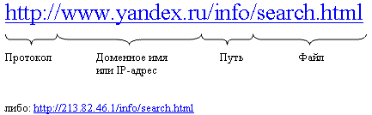
Универсальный указатель ресурса (адрес)
Для того, чтобы можно было безошибочно получать нужную информацию и в нужном формате используется строка символов, которую называют универсальный указатель ресурса или URL (Universal Resource Locator).
Может ещё быть якорь – для внутренней адресации по ресурсу. Напр. #here

Slide 22
Cлужбы (сервисы, services)
Службы (сервисы) – это виды услуг, которые оказываются серверами сети Internet: как информация будет представлена пользователю, какие сценарии работы с информацией будут использованы и т.п.
Популярные службы:
- World Wide Web – всемирная паутина – служба поиска и просмотра гипертекстовых документов, включающих в себя графику, звук и видео;

Slide 23
- E-mail – электронная почта – служба передачи электронных сообщений;
- Usenet, News – телеконференции, группы новостей – разновидность сетевой газеты или доски объявлений;
- FTP – служба передачи файлов;
- Telnet – служба удаленного доступа к компьютерам.

Slide 24
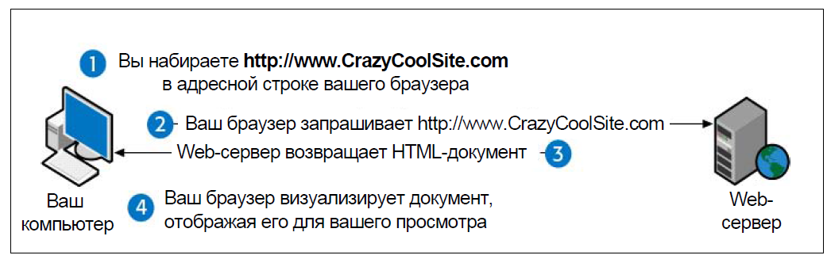
Web-браузеры
Web-браузер — это ПО, позволяющее перемещаться по Web-страницам и отображать их на экране.
При разработке сайта следует протестировать его с помощью различных браузеров (хотя бы самых популярных) и обязательно придерживаться существующих стандартов.

Slide 25
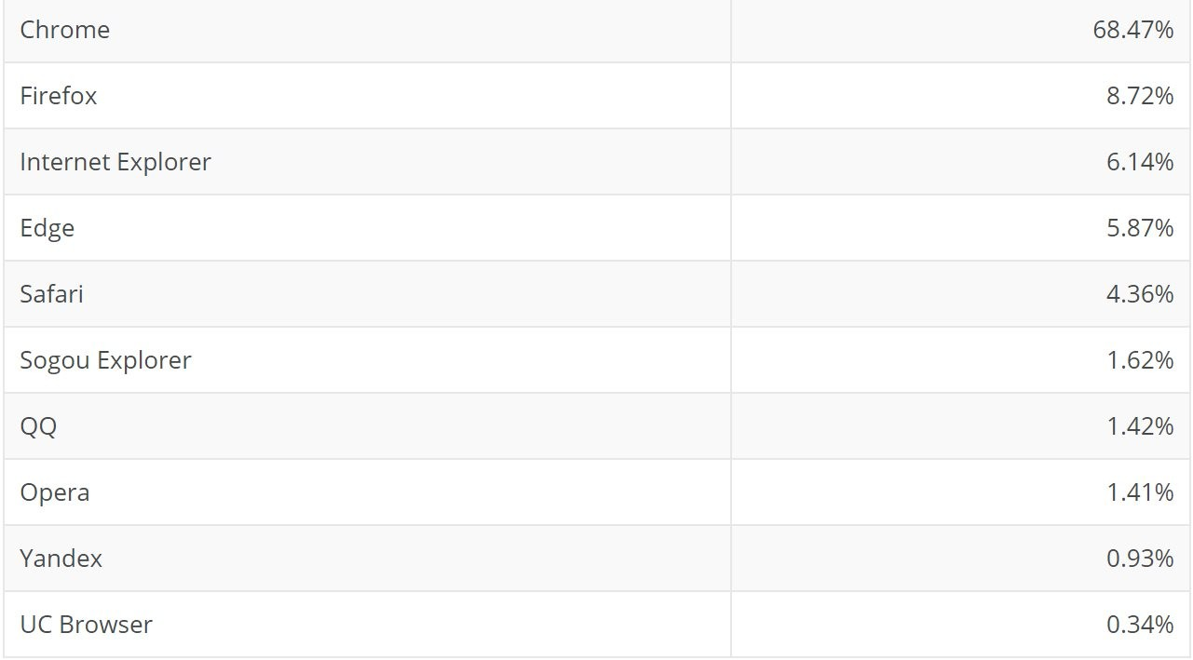
Самые популярные браузеры сентябрь 2019 (https://overclockers.ru/blog/Scorpion81/show/30502/statistika-brauzerov-za-sentjabr-2019):

Slide 26
Web-серверы
Веб-сервер — сервер, принимающий HTTP-запросы от клиентов, обычно веб-браузеров, и выдающий им HTTP-ответы, как правило, вместе с HTML-страницей, изображением, файлом, медиа-потоком или другими данными.
Самые популярные веб-серверы:
- Apache;
- IIS;
- Google Web Server

Slide 27
Языки и средства программирования в Интернет
Языки веб-программирования — это языки, которые в основном предназначены для работы с веб-технологиями.
Языки веб-программирования можно условно разделить на две пересекающиеся группы: клиентские и серверные.
Программы на клиентских языках обрабатываются на стороне пользователя, как правило, их выполняет браузер.
Пример клиентского языка: JavaScript.

Slide 28
Серверные языки
Когда пользователь дает запрос на какую-либо страницу, то вызванная страница сначала обрабатывается на сервере, то есть выполняются все программы, связанные со страницей, и только потом возвращается к посетителю по сети в виде файла.
Этот файл может иметь расширения: html, php, asp, aspx, perl, ssi, xml, dhtml, xhtml.
К серверным языкам программирования можно отнести: php, perl, python, ruby, любой язык .NET программирования (технология ASP.NET), Java, Groovy.

